Slide 1
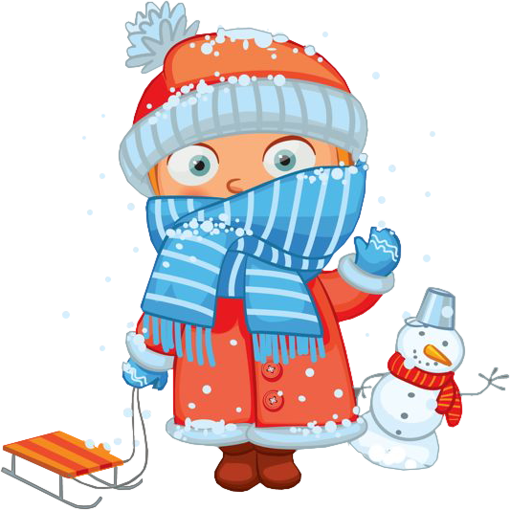
Интерактивные игры для дошкольников «Сделано с душой»
Упражнение «Мороз»
Серия «Установи причину и следствие»
Шкелтиньш О.Р.

Slide 2

На улице такой мороз, что щиплет уши он и нос

Slide 3
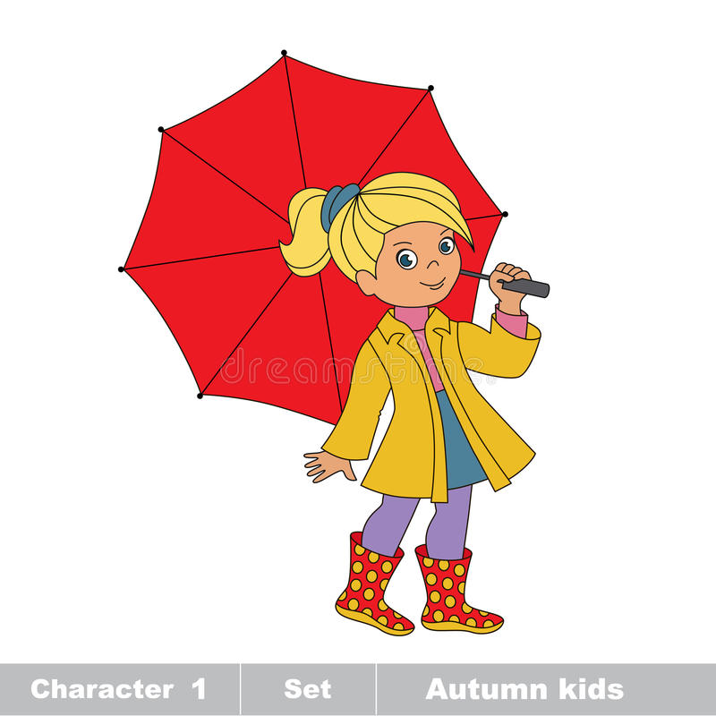
На улицу Наташа вышла без шапки, шарфа, на распашку.

Slide 4
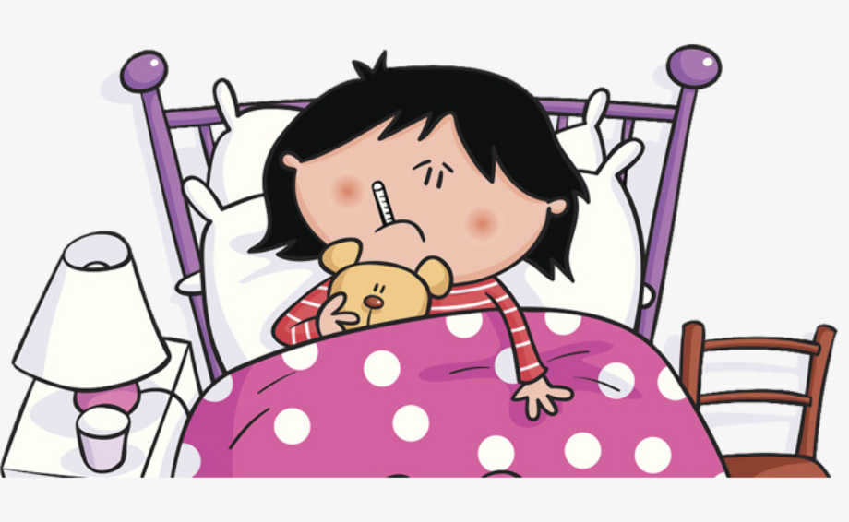
А вскоре Ната заболела. Лежит теперь, храпит и кашляет.
ВОПРОСЫ:
Почему Наташа заболела?
Как надо одеваться в мороз?

